Slide 1


幼兒園廚工遊說
工會代表：
許又仁、侯俊良、陳杉吉、顏嘉辰

Slide 2

廚工之法源及員額標準
幼照法第18條：「(略)…公立學校附設幼兒園主任，由校長就專任幼兒園教師中聘兼之，…;幼兒園應置廚工。」(走向教學及雜務分工的重要一步)
幼兒園行政組織及員額編制標準第7條：「六、廚工： (一) 未滿三十人者，得約定以按時（月）計酬方式置廚工。(二) 滿三十人者，置廚工一人，專任。 (三) 九十人以上者，每滿九十人增置廚工一人，專任。 」

Slide 3
幼兒園廚工與國小廚工不同處
 | 國小廚工 | 幼兒園廚工
聘任 | 約聘制 | 契約制
工作內容 | 煮營養午餐 | 煮上下午點心+午餐+園內清潔工作(註)
薪資來源 | 國小學童繳交午餐費 | 獨立編例人事費
工作特性 | 提供大量餐點 | 針對幼兒餐點需求提供
註：參考其他縣市之契約內容及現況

Slide 4
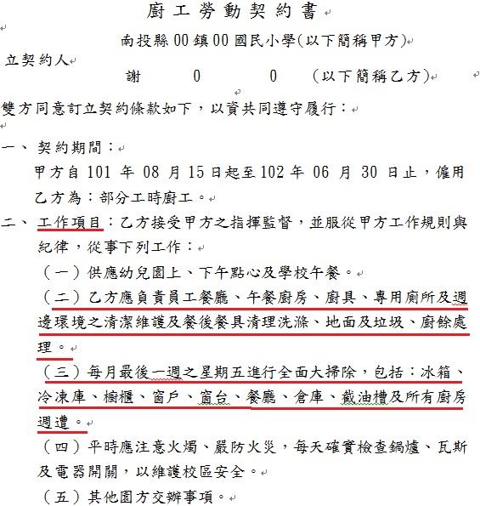
廚工契約內容(以南投為例)

Slide 5
未聘幼兒廚工之公幼之現況
全國僅臺南市及嘉義縣未聘幼兒廚工。
本市公幼招收2-6歲幼兒7千餘名，其中專設幼兒園71園(含分班)2千多名幼兒。
附設幼兒園幼兒與國小學童吃相同午餐餐點，且每名幼兒與國小學童繳交相同費用。
專設幼兒園分班眾多，由幼兒繳交之點心午餐費中扣除給廚工的人事費用，餘額才採購食材。且寒暑假托育班就讀人數少，能支用費用亦低，常聘不到廚工。
附設幼兒園點心採外叫或招標，品質難管控(以食安風暴為例，廠商用油無法掌控)
因怕廚工管理困難，故學校行政立場多為反對。

Slide 6
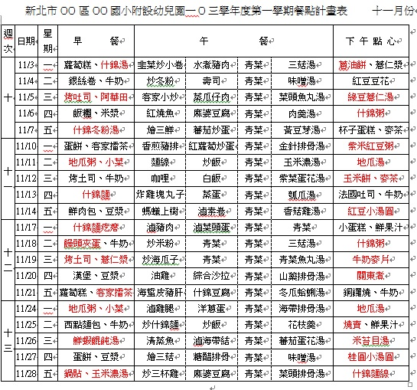
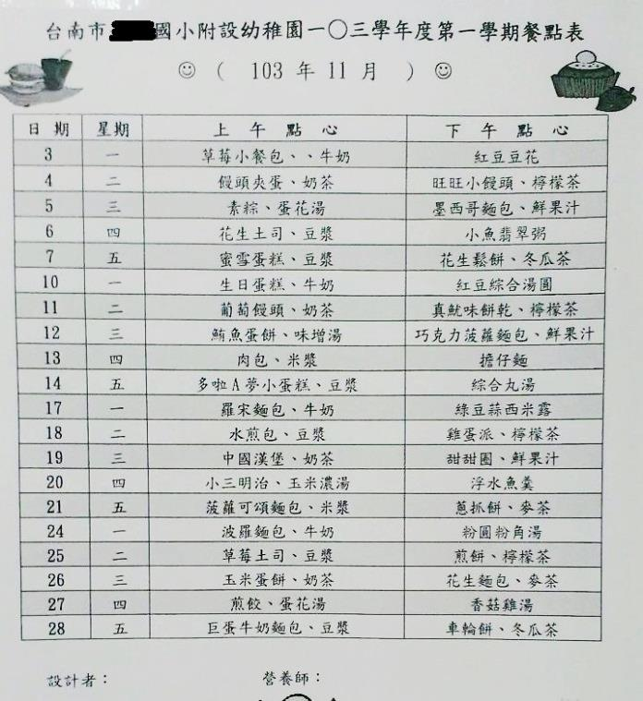
有無廚工之點心差別(新北&臺南)
新北點心 臺南點心

Slide 7
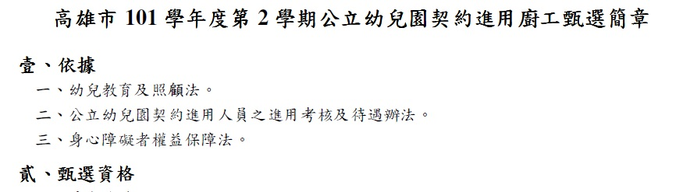
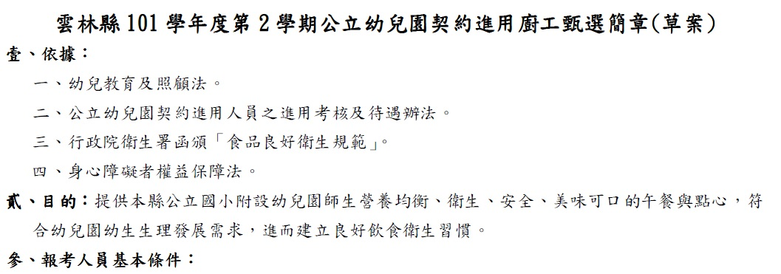
高雄、雲林及大臺南私幼都聘廚工
(一)高雄
(二)雲林
(三)大臺南私幼
臺南市幼兒園行政稽核表(見第二頁)

Slide 8
聘任幼兒園廚工之優缺點
 | 優點 | 缺點
法規落實 | 落實法令規範 | 無
幼托政策 | 提升本市學前教育之質量 | 人事費用增加
照顧弱勢 | 以更精緻的服務照顧全市弱勢幼兒(註) | 無
幼兒園型態 | 主任、教師、教保員、廚工各司其職、照顧幼兒時間增加，教學邁向專業 | 增加管理難度
食材 | 自製點心比例高，油品食材可掌握 | 招標廠商用油食材品質無法掌握
註：公立幼兒園優先招收不利條件幼兒(中低收、低收、特殊境遇、原住民、身心障礙子女及身障幼兒)，且優先安置特殊幼兒。全市弱勢幼兒幾乎全就讀公幼。

Slide 9
可行之解決方案
一、聘任鐘點廚工：
早上在幼兒園準備點心，9點進國小午餐廚房協助處理幼兒餐點(切碎、去骨、削皮…)，下午進幼兒園準備下午點心。
二、逐年補足：
先行解決專設幼兒園及偏遠幼兒園面臨之人手不足問題。

Slide 10
以本市某國小為例
規模：全校867人，幼兒28人，國小廚工4人。
國小廚工薪資：4*19273=77092
以部份工時聘幼兒廚工：
每日6小時(8-10,13-15)*22日(月)
(6*115*22=15180)

Slide 11
感謝聆聽，請討論

